Slide 1
Reformácia
Snaha o nápravu cirkvi
Reformácia v Nemecku
Reformácia vo Švajčiarsku
Reformácia v Anglicku
Rozšírenie protestantizmu

Slide 2
Snaha o nápravu cirkvi - reformácia
Reformácia – ide o nápravu západnej kresťanskej cirkvi,
mala dva hlavné ciele:
  prísne dodržiavanie etických zásad kresťanstva podľa Biblie
  odstránenie svetskej moci cirkvi
reformácia začala v Nemecku:
  bolo rozdelené (politicky aj hospodársky)
  vznikajú veľké bankové domy: Fuggerovci – hlavní finančníci Habsburgovcov
  katolíckej cirkvi patrila v Nemecku 1/3 pôdy:
  zvyšovala cirk. desiatky, vyberala vysoké sumy za krsty, sobáše, pohreby...
  predávala odpustky – za peniaze ti cirkev odpustí
  pápež potreboval peniaze na dostavbu chrámu sv. Petra a z Anglicka, Francúzska a Čiech prestali prúdiť poplatky

Slide 3
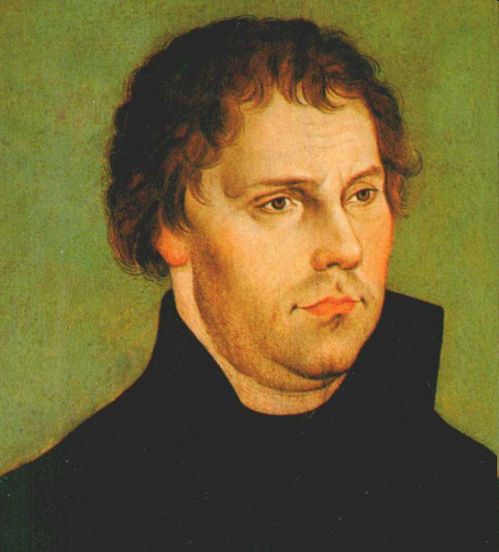
Reformácia v Nemecku
Martin Luther:
augustiánsky mních,
pochádzal zo sedliacko-baníckej rodiny,
prednášal teológiu a filozofiu na univerzite
vo Wittenbergu
roku 1517 (31. októbra) pribil na dvere
kostola vo Wittenbergu 95 téz, v ktorých žiadal:
  zrušiť predaj odpustkov
  návrat cirkvi k pôvodnej jednoduchosti a čistote
  odňať cirkevným hodnostárom majetky
  zaviesť prijímanie pod obidvoma spôsobmi
  odstrániť z kostolov prebytočnú nádheru
  dovoliť kňazom ženiť sa

Slide 4
Reformácia v Nemecku
  zrušiť ušnú spoveď
  zjednodušiť cirkevné obrady
  namiesto latinčiny zaviesť národnú reč ako bohosluž. jazyk
  neuznával pápeža ako hlavu cirkvi
Luther dostal od pápeža Leva X. 60 dní, aby svoje učenie odvolal, neurobil tak → roku 1521 bol exkomunikovaný – vylúčený
Ríšsky snem vo Wormse (1521)
Karol V. Habsburský. pozval Luthera, aby obhájil svoje názory Luther na sneme, ale tú možnosť nedostal a svoje učenie neodvolal, uchýlil sa pod ochranu saského kurfirsta na hrad Wartburg, tu prekladal do nemčiny Nový zákon (dovtedy bol písaný len po latinsky)

Slide 5
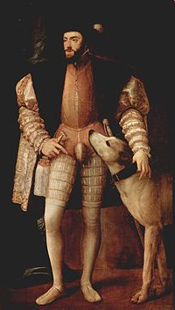
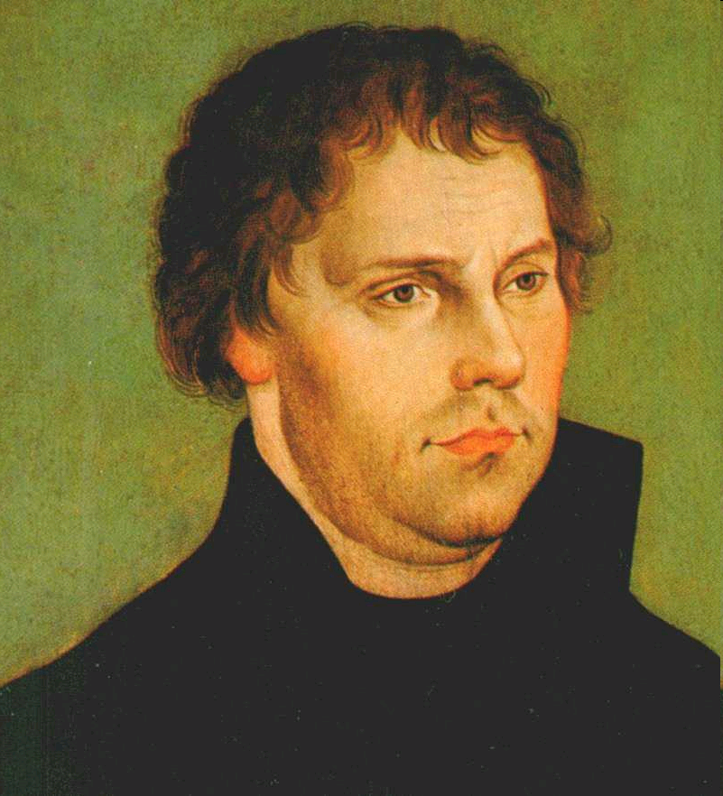
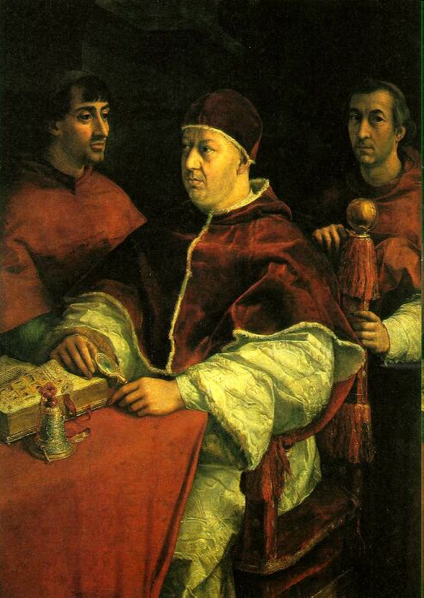
pápež Lev X.
Karol V.
Martin Luther

Slide 6
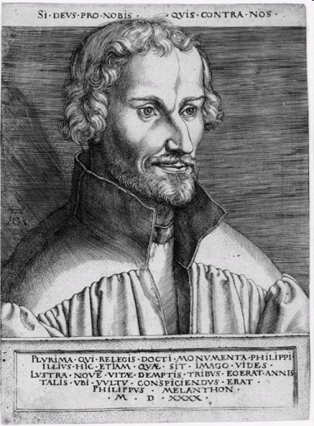
Reformácia v Nemecku
Snem v Augsburgu
  Protestantov - evanjelikov viedol Filip Melanchton
  (Luther bol v kliatbe): vypracoval Augsburské
  vierovyznanie – teologický základ luteránskej viery
  na ďalšom sneme v Augsburgu roku 1555
  protestanti a katolíci uzavreli náboženský mier
  podľa zásady: Čie panstvo, toho náboženstvo
  (Cuius regio, eius religio) -
  Augsburský náboženský mier -
  ak bol v kniežatstve pánom evanjelik, mohli i poddaní
  sa hlásiť k evanjelikom.

Slide 7
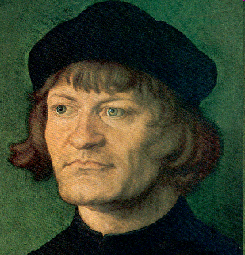
Reformácia vo Švajčiarsku
stredisko Zürich – hlavný
predstaviteľ Ulrich Zwingli:
podľa zásady: netrpieť nič,
čo nepožaduje Písmo:
chcel cirkev bez odpustkov,
pútí,cirkevných obetí, pôstov,
sviatkov, sviec, svätenej vo-
dy, spovede, celibátu, modli-
tebného mrmľania, strachu
pred očistcom, bez pápeža, ostatné katolícke mestá vo Švajčiarsku: vojna proti Zürichu – Zwingli padol, ale jeho učenie pretrvalo

Slide 8
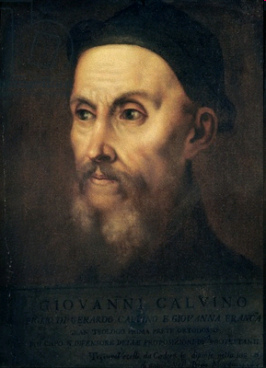
Reformácia vo Švajčiarsku
stredisko Ženeva – hlavný predstaviteľ: Ján Kalvín (pôvodom z Francúzska): jeho učenie – prísnejšie ako Lutherovo a Zwingliho (zakázal tanec, cudzoložstvo trestal smrťou)
viera v predurčenie (predestináciu) –
Boh od začiatku rozdelil ľudí na vyvole-
ných a zatratených; človeka vyvolené-
ho na spásu poznať podľa toho, že sa
mu darí, je úspešný a žije bohabojný
životom; ten, komu sa nedarí, kto je
neúspešný, je predurčený na zatrate-
nie, takýto človek môže druhým škodiť,
preto ho aj násilím treba prinútiť, aby žil
podľa Božích prikázaní

Slide 9
Šírenie reformácie
presadilo sa jeho učenie pri osídľovaní Ameriky
reformovaná (kalvínska) cirkev – kompromisné vierovyznanie medzi Zwingliho a Kalvínovými prívržencami
Šírenie reformácie
1530 bola lutheránska reformácia uzákonená ako štátne náboženstvo vo Švédsku, 1536 v Dánsku
šírila sa aj v Uhorsku, Poľsku a východnom Pobaltí
kalvinizmus – v západnej Európe, vo švajčiarskych kantónoch, severnom Nizozemsku, vo Francúzsku (hugenoti), v Anglicku (puritáni).
Anglikáni – štátna cirkev v Angl., Írsko, menej v Škótsku,
angl. kolónie.

Slide 10
Reformácia v Anglicku – anglikánska cirkev
Henrich VIII. – snažil sa vládnuť absolutisticky:
manželka Katarína Aragónska mu nedala syna, preto požiadal pápeža o rozvod, pápež odmietol, preto prinútil angl. duchovných. odriecť poslušnosť pápežovi, kto neposlúchol bol popravený
rozchod anglikánskej cirkvi s katol. sa uskutočnil supremačným aktom: všetci úradníci a duchovní museli naň prisahať – kto neprisahal, bol vlastizradca - popravený
najväčší odpor kládli kláštory – zrušil ich
prenasledoval katolíkov, luteránov, kalvínov
Mária Katolícka (dcéra Henricha VIII. a Katarína Aragónskej): chcela Anglicko prinavrátiť ku katolicizmu, prezývali ju Krvavá
Henrich VIII. bol krutý a nemilosrdný kráľ, dal popraviť niekoľko svojich žien, no za jeho vlády nastal rozmach lodiarskeho priemyslu a Anglicko sa stalo námornou veľmocou.

Slide 11
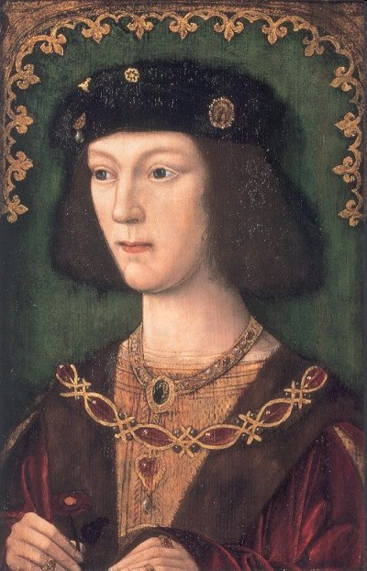
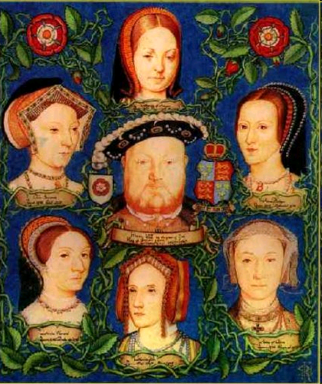
Henrich VIII. a jeho manželky
Henrich VIII.

